Slide 1
HTML
(Parte 1)

Slide 2
Conocimientos previos
¿Qué conocemos acerca de HTML?
¿Qué significa HTML?
¿Por qué es importante conocer HTML?
¿Cómo lo describirías usando al menos 3 palabras?

Slide 3
Motivación
Conocer la estructura de una página web.
Conocer las etiquetas que darán forma a una página web.
Conocer la importancia del HTML en el desarrollo de un sitio web.

Slide 4
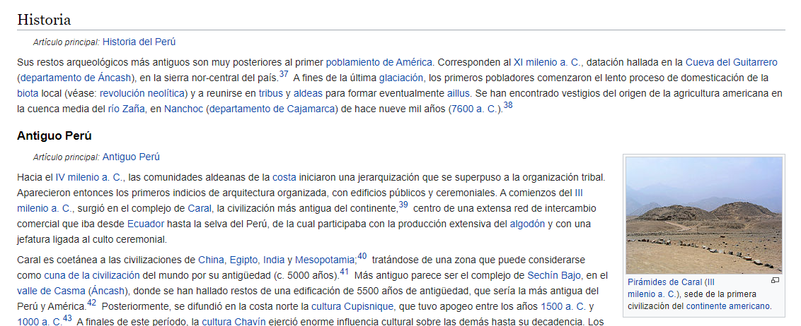

Slide 5
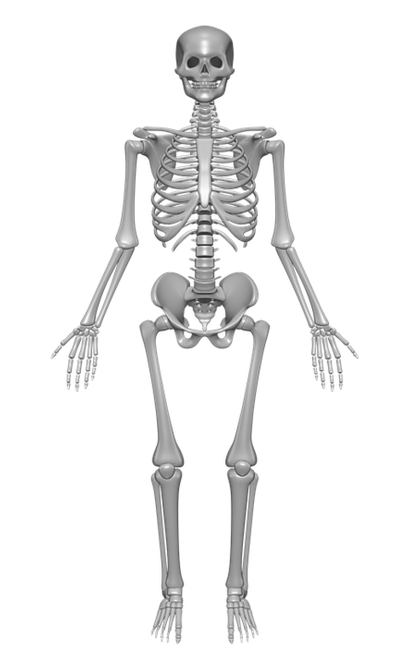

Slide 6
Conceptos básicos
HTML proviene de HyperText Markup Language (lenguaje de marcas de hipertexto).
Es empleado para estructurar semánticamente el contenido de una página web.
Su nombre hace referencia al lenguaje de marcado.
Tiene etiqueta de inicio y de cierre descritos de la siguiente manera:
<etiqueta> </etiqueta>
El nombre de la etiqueta va entre “<” y “>”
El símbolo “/” indica el cierre de la etiqueta.

Slide 7
Conceptos básicos
Algunas etiquetas no necesitan etiquetas de cierre. Por ejemplo:
<br>
<input>
<img>
<hr>, etc.
Estas etiquetas son también llamadas VOID.
Las etiquetas pueden contener atributos. Por ejemplo:
style
class
id, etc.

Slide 8

Etiqueta de apertura
Atributo
Contenido
Etiqueta de cierre

Slide 9
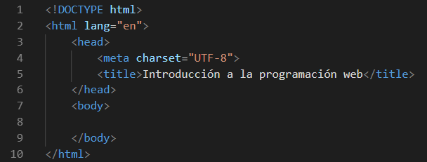

Slide 10
Cabecera
Sección donde se colocan los metadatos
La información de esta sección no se muestran en el navegador web cuando se carga una página.
Puede contener enlaces a archivo de estilos (CSS), o scripts (JS).

Slide 11
Cuerpo
Contiene la información que será visible en el navegador web.
Se escriben las etiquetas que darán forma a la página web.
Puede contener textos, imágenes, listas, enlaces, formularios, etc.

Slide 12
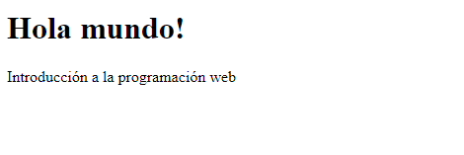
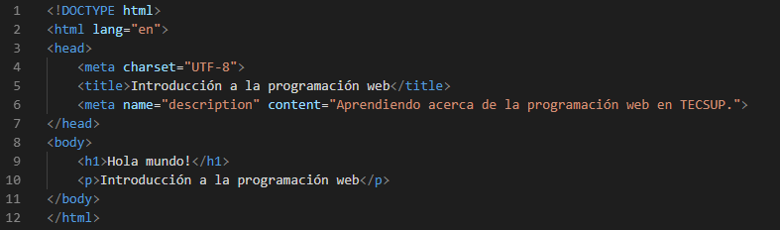
cabecera
cuerpo

Slide 13
Etiquetas

Slide 14
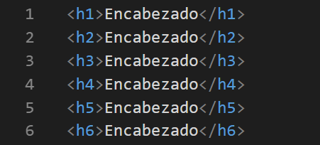
Encabezados
Sirven para describir títulos en su contenido y darle un mayor realce semánticamente

Slide 15
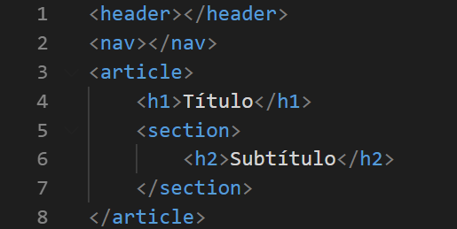
Etiquetas de sección
Sirven para separar las secciones de una página web.

Slide 16
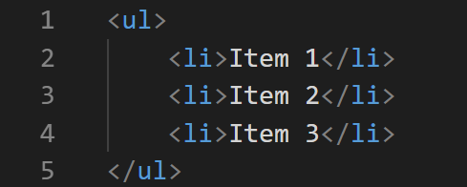
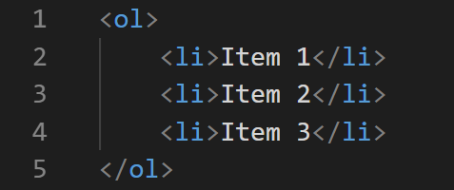
Etiquetas de contenido
Sirven para enumerar ítems

Slide 17
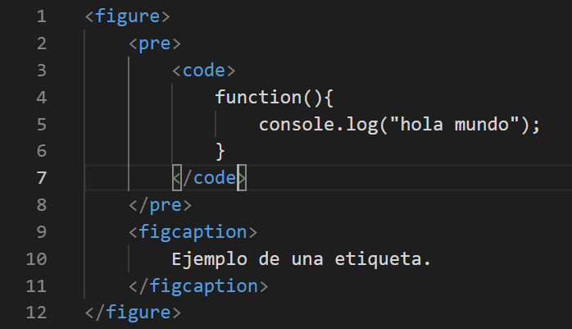
Etiquetas de contenido

Slide 18
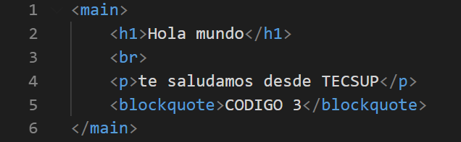
Etiquetas de contenido

Slide 19
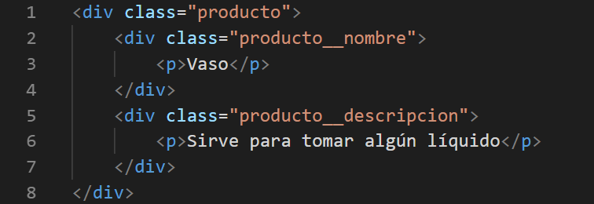
Etiquetas de contenido

Slide 20
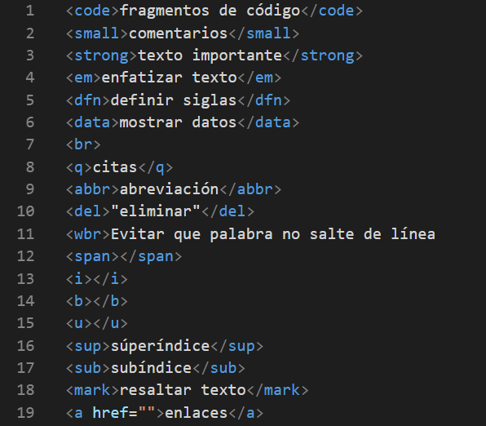
Etiquetas de bloque y de línea

Slide 21
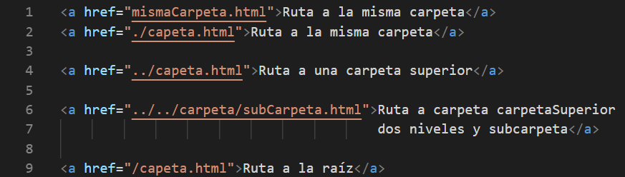
Enlaces
Ruta absoluta
Rutas relativas

Slide 22
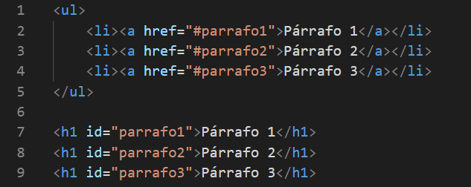
Marcadores

